Slide 1
AIDT 초등 수학
- [6-1-4] 놀이를 더하다 -

Slide 2

수학_6-1-4_놀이를 더하다_비율이 같은 카드를 찾아요!
교사/학생
No | UI Description
1 | 슬라이드 버튼
비율이 같은 카드를 찾아요!
모둠을 구성한 다음 대표 기기로 활동해요!
인원
2~4명
준비물
비와 비율 카드(준비물 9)

Slide 3

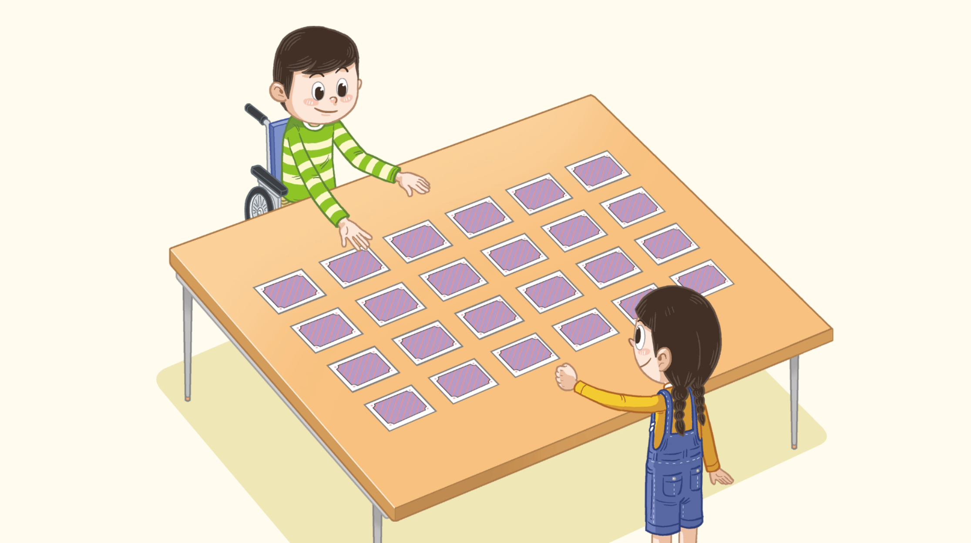
수학_6-1-2_놀이를 더하다_구성 요소의 수를 더하고 빼 볼까요
교사
교사
No | UI Description
1 | 버튼을 누르면 모둠 구성 기능이 팝업으로 노출
2 | 슬라이드 버튼
3 | 페이지 네비게이션
4 | 활동 영상 버튼 클릭 시 팝업에서 영상 재생
4
1
카드 24장을 섞어 책상 위에 뒤집어 놓고, 가위바위보로 놀이 순서를 정합니다.
활동 영상
2
1
모둠 구성하기
3

Slide 4
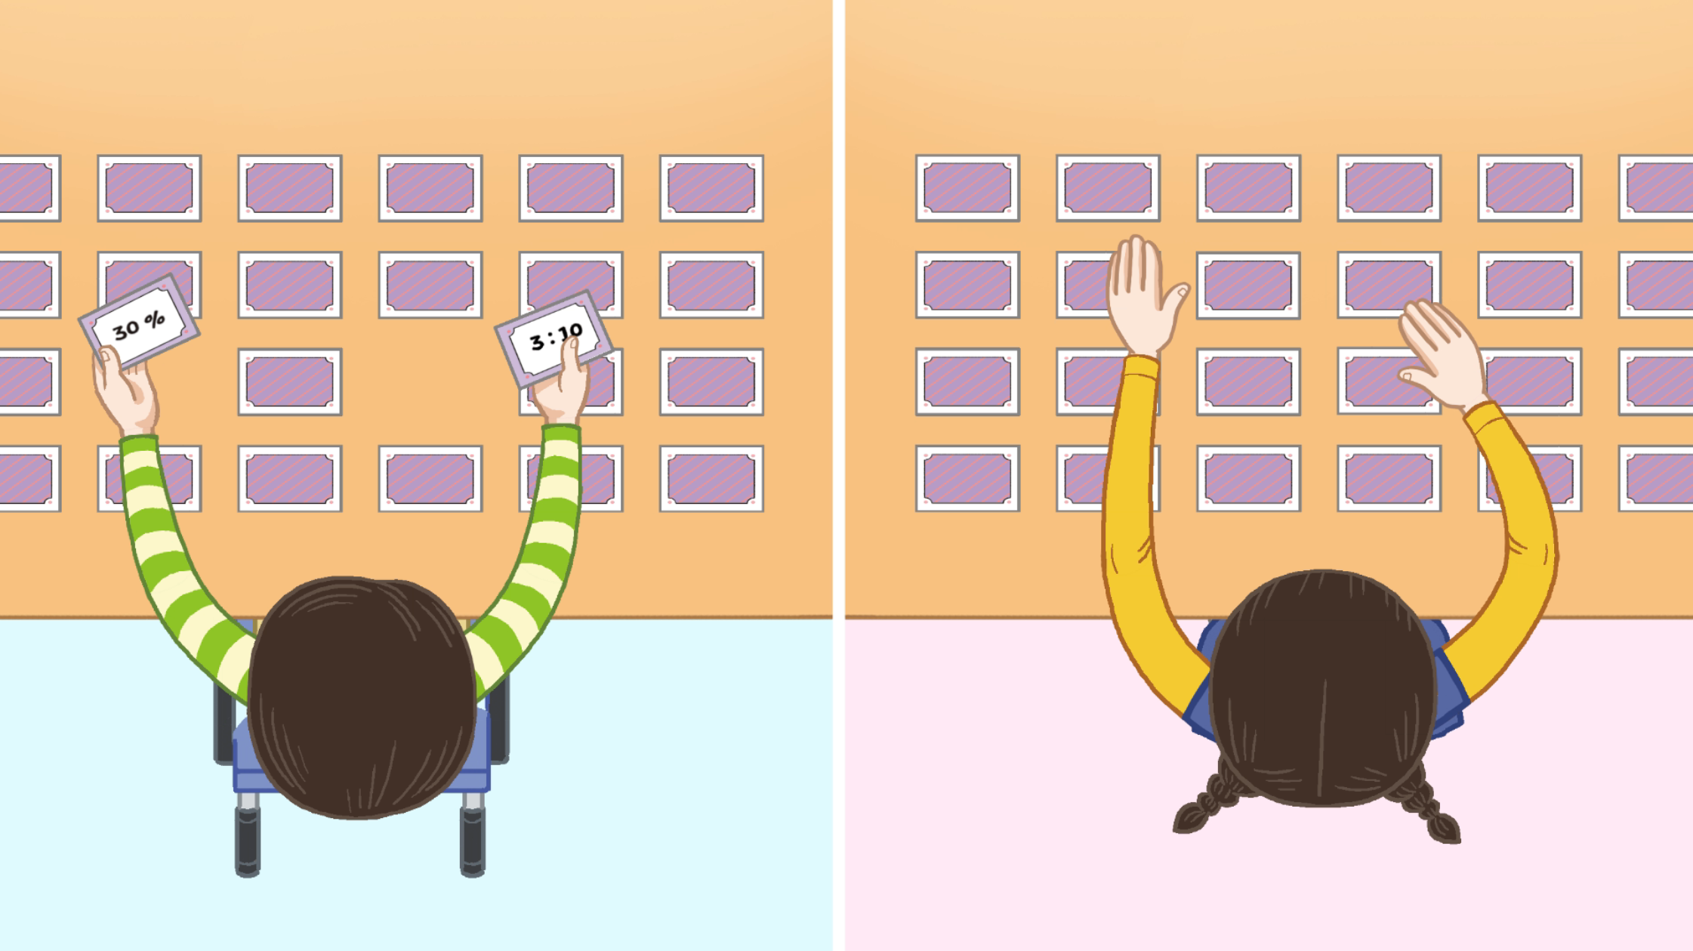
수학_6-1-2_놀이를 더하다_구성 요소의 수를 더하고 빼 볼까요
교사
교사
No | UI Description
1 | 버튼을 누르면 모둠 구성 기능이 팝업으로 노출
2 | 슬라이드 버튼
3 | 페이지 네비게이션
4 | 활동 영상 버튼 클릭 시 팝업에서 영상 재생
4
2
순서대로 카드 2장을 골라 뒤집습니다.
활동 영상
2
1
모둠 구성하기
3

Slide 5
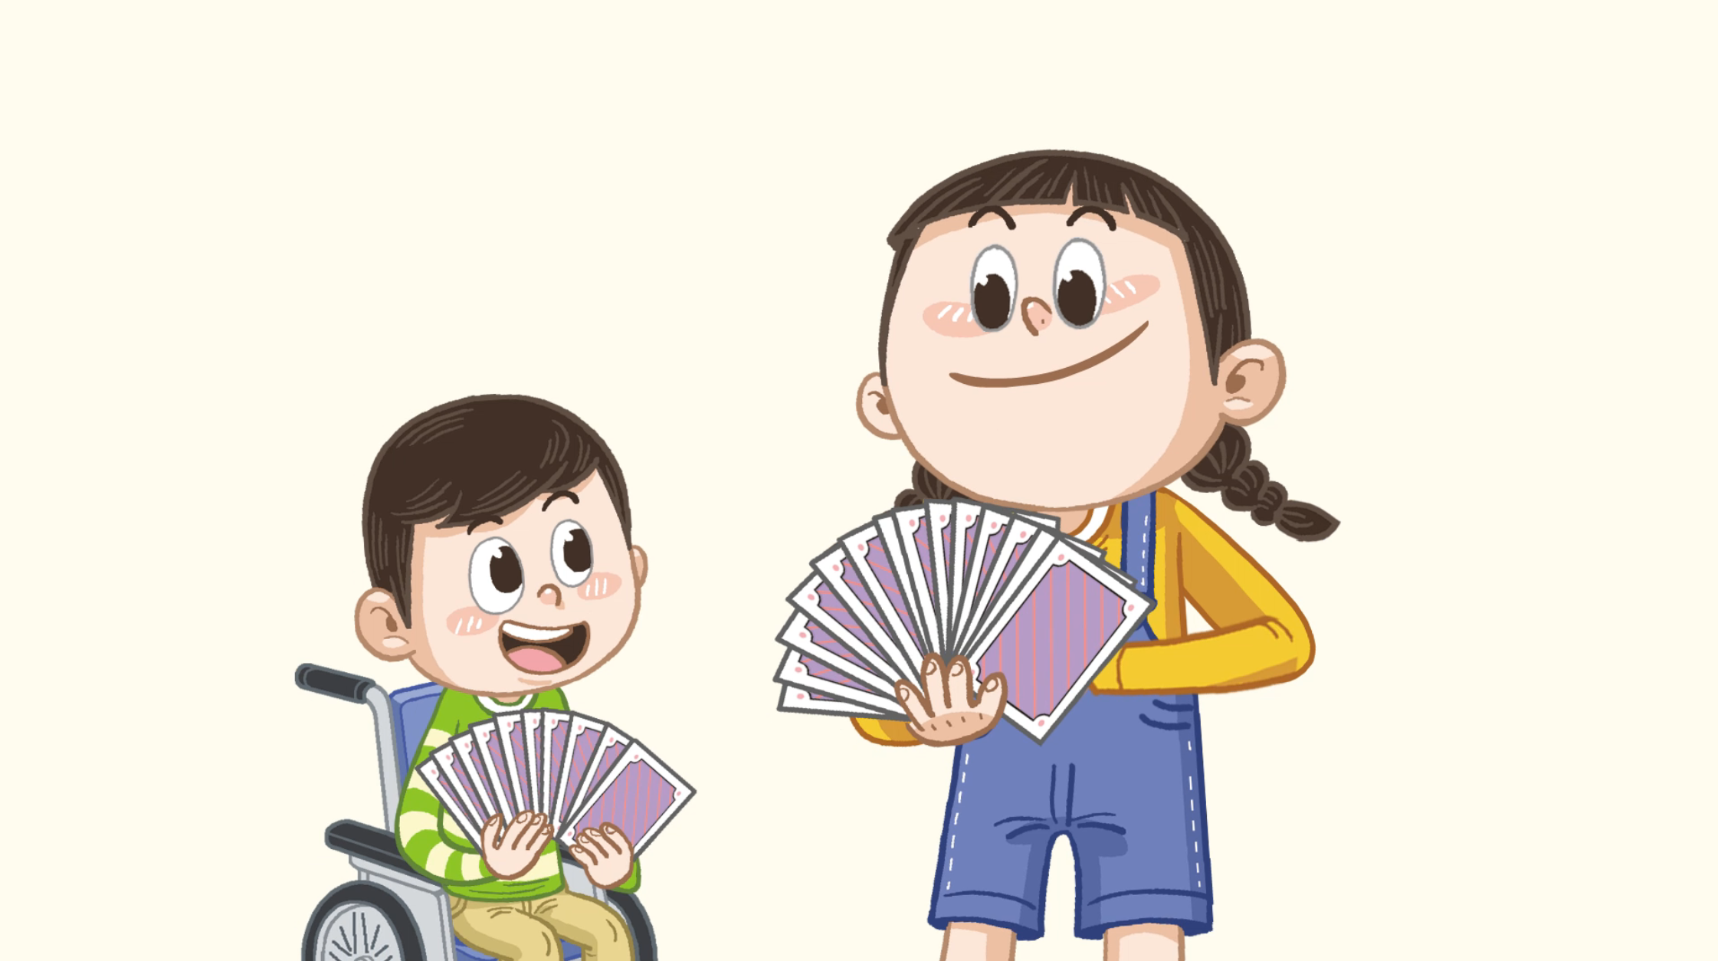
수학_6-1-2_놀이를 더하다_구성 요소의 수를 더하고 빼 볼까요
교사
교사
No | UI Description
1 | 버튼을 누르면 모둠 구성 기능이 팝업으로 노출
2 | 슬라이드 버튼
3 | 페이지 네비게이션
4 | 활동 영상 버튼 클릭 시 팝업에서 영상 재생
2를 반복하여 남은 카드가 없을 때까지 놀이를 계속합니다. 카드를 더 많이 가져간 사람이 이깁니다.
4
3
활동 영상
2
1
모둠 구성하기
3

Slide 6
수학_6-1-2_놀이를 더하다_구성 요소의 수를 더하고 빼 볼까요
학생
교사
No | UI Description
1 | 내 모둠 확인하기 버튼 초기는 비활성화 상태 교사가 완성된 모둠 정보를 전송하면 버튼이 활성화됨 버튼 클릭 시 내 모둠 정보를 확인할 수 있는 팝업 노출(플랫폼)
2 | 슬라이드 버튼
3 | 페이지 네비게이션
4 | 활동 영상 버튼 클릭 시 팝업에서 영상 재생
4
1
카드 24장을 섞어 책상 위에 뒤집어 놓고, 가위바위보로 놀이 순서를 정합니다.
활동 영상
2
1
내 모둠 확인하기
3

Slide 7
수학_6-1-2_놀이를 더하다_구성 요소의 수를 더하고 빼 볼까요
학생
교사
No | UI Description
1 | 내 모둠 확인하기 버튼 초기는 비활성화 상태 교사가 완성된 모둠 정보를 전송하면 버튼이 활성화됨 버튼 클릭 시 내 모둠 정보를 확인할 수 있는 팝업 노출(플랫폼)
2 | 슬라이드 버튼
3 | 페이지 네비게이션
4 | 활동 영상 버튼 클릭 시 팝업에서 영상 재생
4
2
순서대로 카드 2장을 골라 뒤집습니다.
활동 영상
2
1
내 모둠 확인하기
3

Slide 8
수학_6-1-2_놀이를 더하다_구성 요소의 수를 더하고 빼 볼까요
학생
교사
No | UI Description
1 | 내 모둠 확인하기 버튼 초기는 비활성화 상태 교사가 완성된 모둠 정보를 전송하면 버튼이 활성화됨 버튼 클릭 시 내 모둠 정보를 확인할 수 있는 팝업 노출(플랫폼)
2 | 슬라이드 버튼
3 | 페이지 네비게이션
4 | 활동 영상 버튼 클릭 시 팝업에서 영상 재생
2를 반복하여 남은 카드가 없을 때까지 놀이를 계속합니다. 카드를 더 많이 가져간 사람이 이깁니다.
4
3
활동 영상
2
1
내 모둠 확인하기
3

Slide 9


6-1 4단원 비와 비율
No | UI Description
1 | 1)개별 활동 판 -앞선 모둠구성 페이지에서 모둠 구성 수 전달 받음 -최소2명, 최대 4명 -구성된 숫자 만큼만 활성화 됨 -가져온 카드의 '세트 수'를 카운트해서 노출('2개' 부분) -1-1 버튼은 카드가 가로사이즈를 다 찼을 경우 활성화
2 | 1)카드 뒤집기 영역 - 짝이 맞는 카드가 매치되면, 개별 활동판에 노출됨 - 짝이 맞는 카드가 매치되면, 해당 카드는 뒤집힌 상태에서 비활성화됨 - 짝을 맞추지 못하면 원래대로 돌아가며 순서는 다음 사람에게로 넘어감 - 카드가 다 없어지면 게임 종료 - 카드를 가장 많이 모은 사람이 이김 **(공통) 이긴 사람 표시 및 'N번'이 이겼습니다 라고 팝업 노출(3-4 개발물 활용)
3 | 대표 기기 변경하기 모둠 구성 시 결정된 대표 기기에 문제가 생겼을 때, 대표 기기를 변경할 수 있음 클릭 시 플랫폼의 대표 기기 변경 팝업 노출
3
1
2개
2번
3번
4번
대표 기기 변경하기
1번
2 : 5
40%
0.25
25%
1-1
2

Slide 10
6-1 4단원 비와 비율
No | UI Description
1 | 1)개별 활동 판 -앞선 모둠구성 페이지에서 모둠 구성 수 전달 받음 -최소2명, 최대 4명 -구성된 숫자 만큼만 활성화 됨 -가져온 카드의 '세트 수'를 카운트해서 노출('2개' 부분) -1-1 버튼은 카드가 가로사이즈를 다 찼을 경우 활성화
2 | 1)카드 뒤집기 영역 - 짝이 맞는 카드가 매치되면, 개별 활동판에 노출됨 - 짝이 맞는 카드가 매치되면, 해당 카드는 뒤집힌 상태에서 비활성화됨 - 짝을 맞추지 못하면 원래대로 돌아가며 순서는 다음 사람에게로 넘어감 - 카드가 다 없어지면 게임 종료 - 카드를 가장 많이 모은 사람이 이김 **(공통) 이긴 사람 표시 및 'N번'이 이겼습니다 라고 팝업 노출(3-4 개발물 활용)
3 | 제출하기 버튼 - 제출하기 버튼 클릭 시, 교사에게 캡쳐 화면 전송 - 제출하기 버튼 클릭 전 까지 저장하지 않으며 페이지 이탈 시, 리셋됨
1
1번
2개
2번
3번
4번
2 : 5
40%
0.25
25%
1-1
2
3
제출

Slide 11
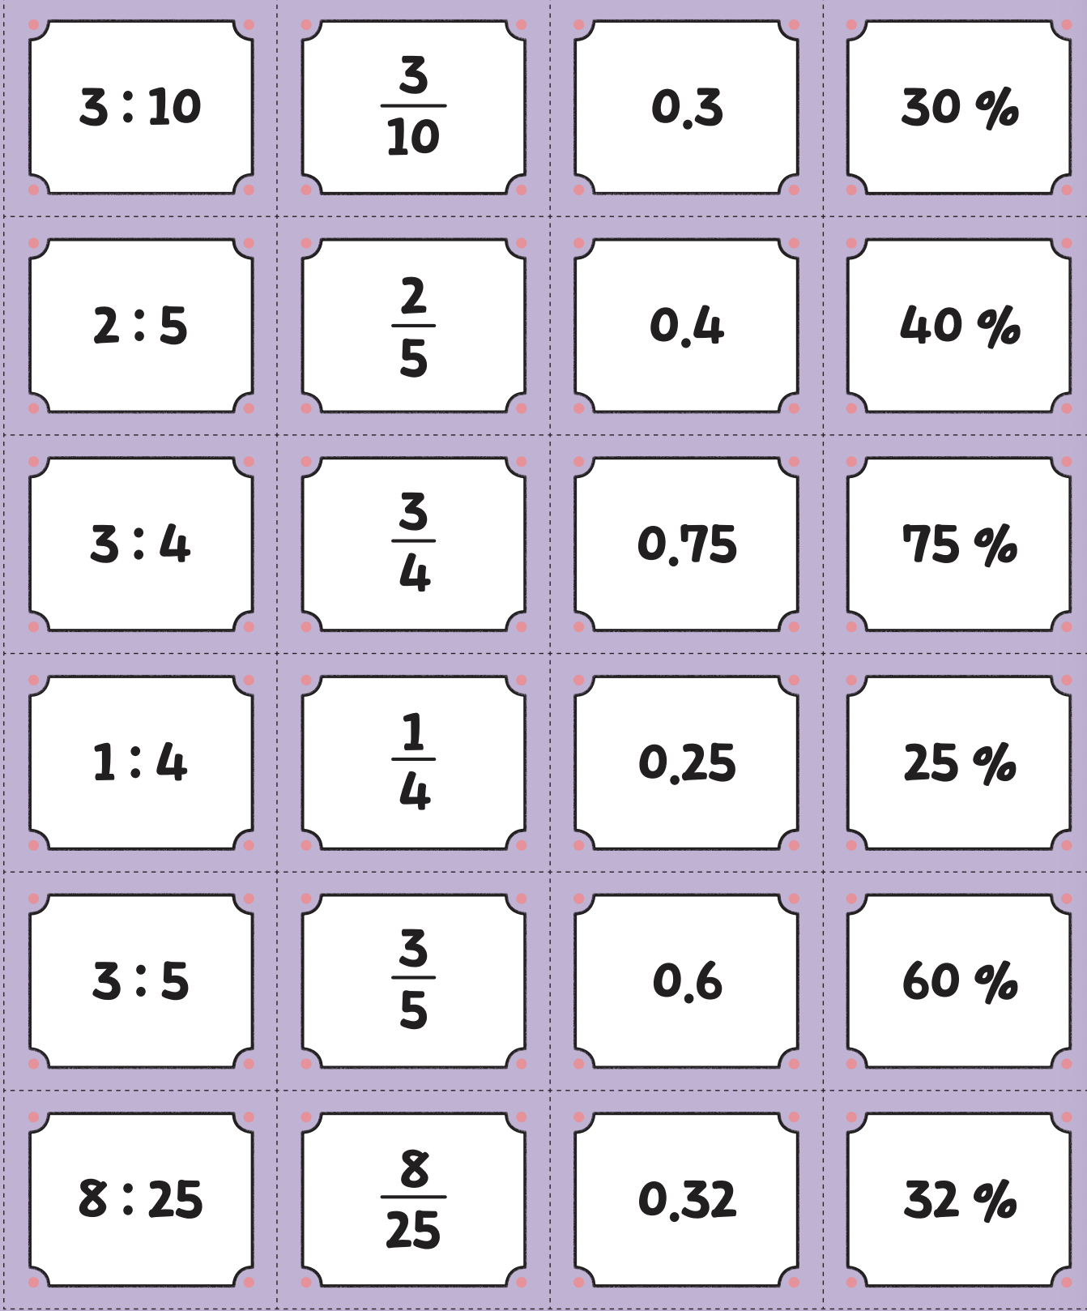


















6-1 2단원 각기둥과 각뿔
No | UI Description
1 | 카드별 수식 (빨간색 숫자 확인)
3 : 10
$$\frac{3}{10}$$
$$0.3$$
$$30 \%$$
정답 세트
2 : 5
$$\frac{2}{5}$$
$$0.4$$
$$40 \%$$
3 : 4
$$\frac{3}{4}$$
$$0.75$$
$$75 \%$$
1 : 4
$$\frac{1}{4}$$
$$0.25$$
$$25 \%$$
3 : 5
$$\frac{3}{5}$$
$$0.6$$
$$60 \%$$
8 : 25
$$\frac{8}{25}$$
$$0.32$$
$$32 \%$$

